Slide 1
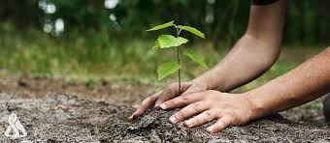
المعيار | المخرج | عنوان الدرس | الوحدة
يلتزم بلبس الزي الخاص بالعمل | يلتزم بلبس الزي الخاص بالعمل | يلتزم بلبس الزي الخاص بالعمل و يستخدام الأدوات الحادة بطريقة آمنه | يظهر معرفة ومهارة في اساسيات الزراعة
ان يحدد الطالب من خلال الصور الشخص الملتزم بالزي الخاص بالزراعة في وبيئة العمل
شخص غير ملتزم بزي الزراعي
شخص ملتزم بزي الزراعي

Slide 2
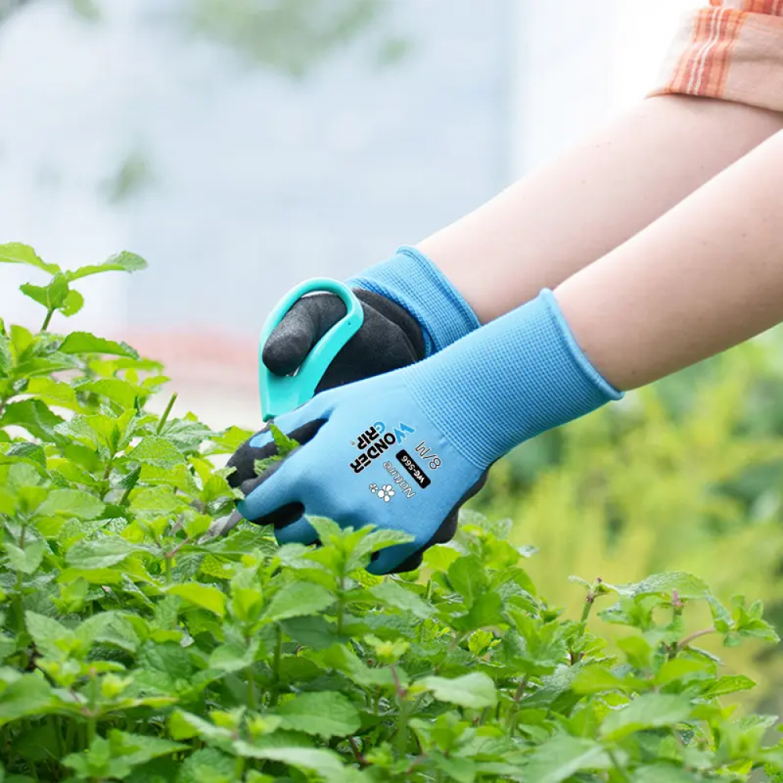
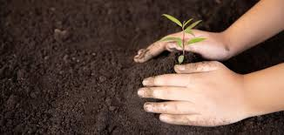
المعيار | المخرج | عنوان الدرس | الوحدة
يلبس القفازات الواقية | يلبس القفازات الواقية | يلتزم بلبس الزي الخاص بالعمل و يستخدام الأدوات الحادة بطريقة آمنه | يظهر معرفة ومهارة في اساسيات الزراعة
ان يحدد الطالب من خلال الصور الشخص الملتزم بالقفاز الخاص بالزراعة في وبيئة العمل
شخص غير ملتزم بلبس قفاز الزراعي
شخص ملتزم بلبس قفاز الزراعي

Slide 3
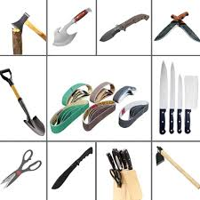
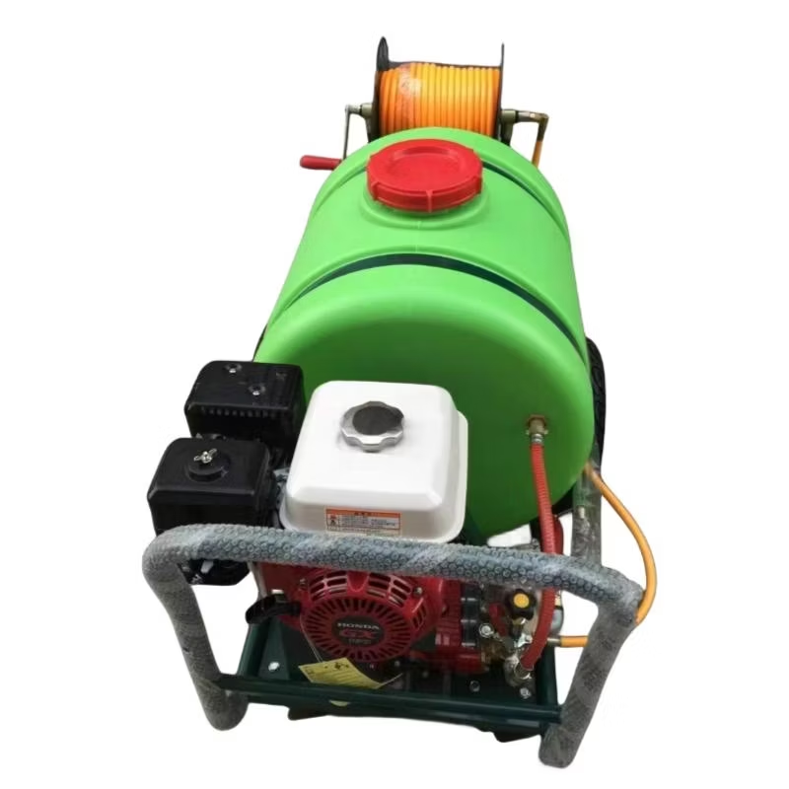
المعيار | المخرج | عنوان الدرس | الوحدة
يستخدم الأدوات والأجهزة الساخنة والحادّة بطريقة صحيحة وآمنة | يستخدم الأدوات والأجهزة الساخنة والحادّة بطريقة صحيحة وآمنة | يلتزم بلبس الزي الخاص بالعمل و يستخدام الأدوات الحادة بطريقة آمنه | يظهر معرفة ومهارة في اساسيات الزراعة
ان يميز الطالب من خلال الصورر الأدوات الخاص بالزراعة في وبيئة العمل
ادوات حادة
ادوات ساخنة

